Slide 1
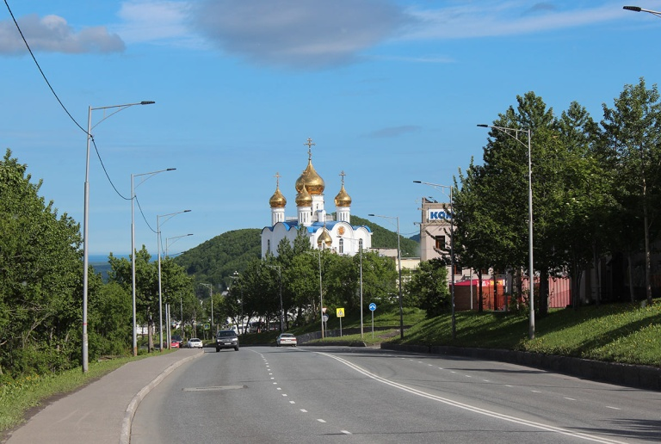
г. Петропавловск-Камчатский
Улицы нашего города
МАОУ «Средняя школа № 36» Петропавловск-Камчатского городского округа
Класс: 3 «Г»
Классный руководитель:
Глухович Маргарита Владимировна

Slide 2
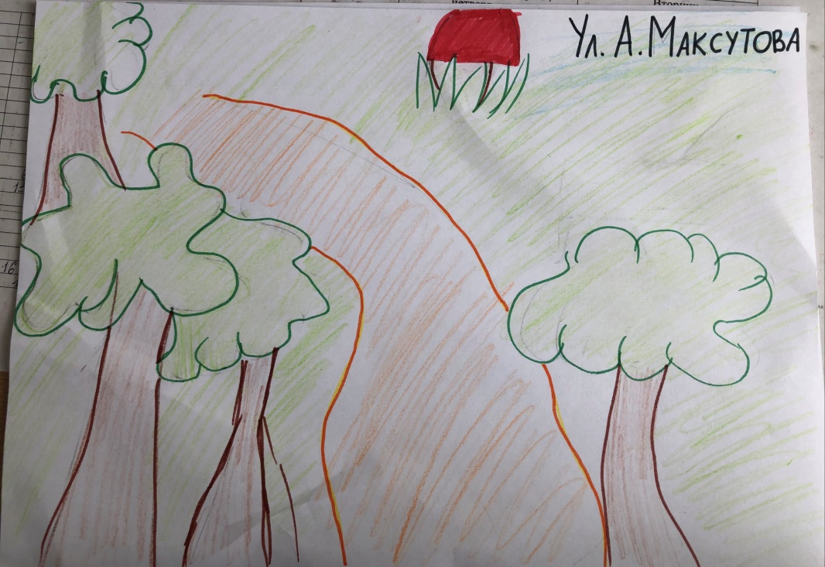
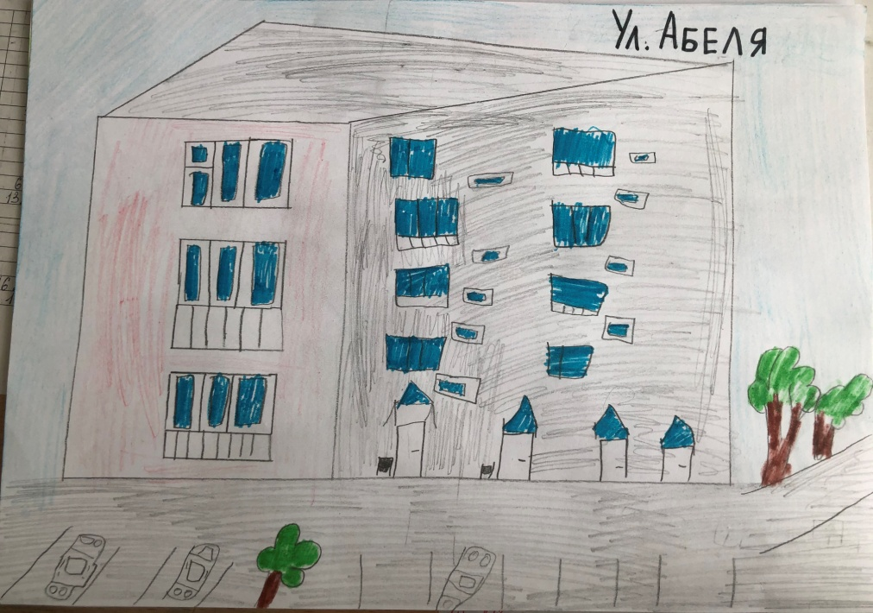

Slide 3
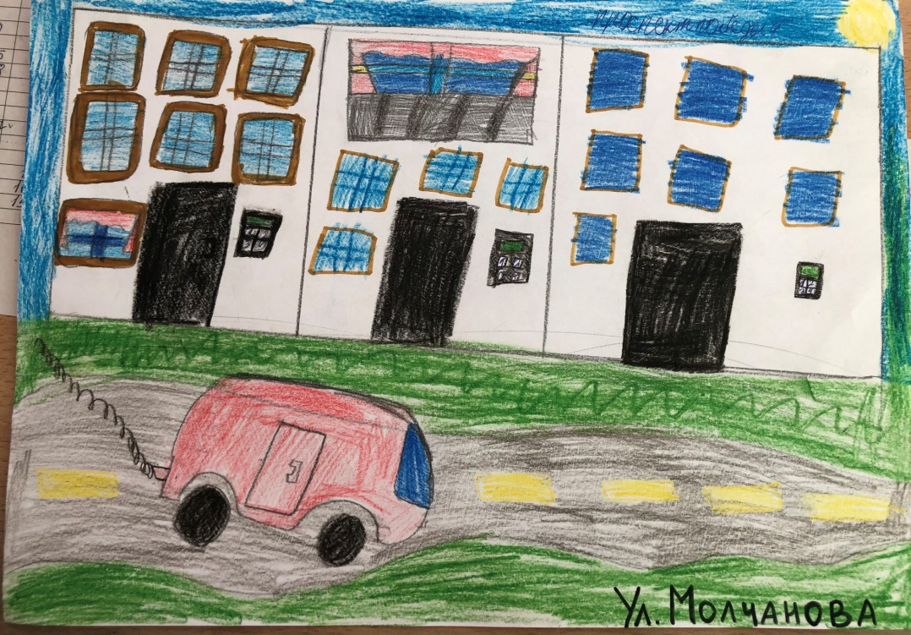
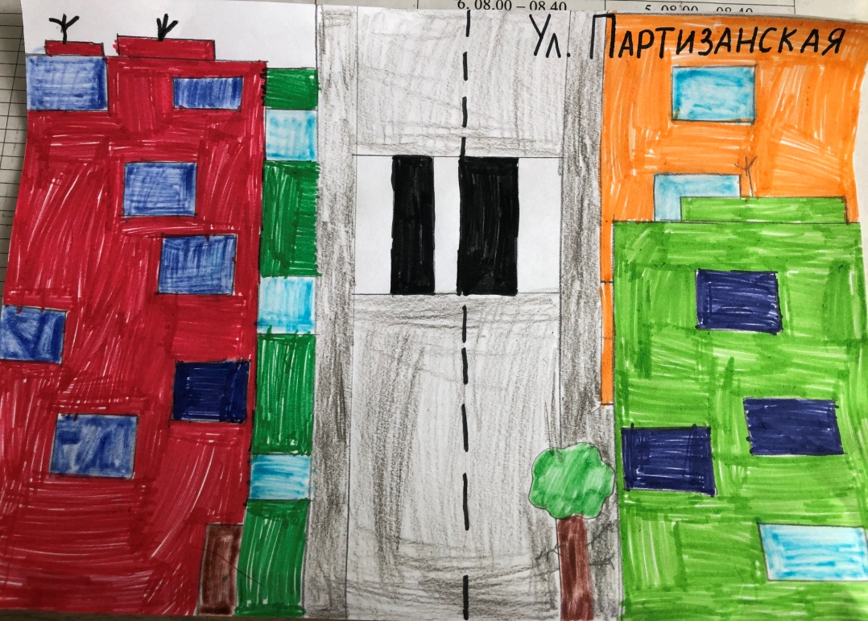

Slide 4
